Slide 1
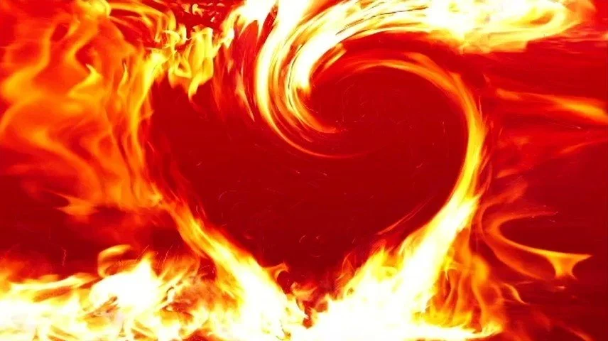
NAR ġejt inqiegħed fuq
l-art,
u kemm nixtieq li diġà qabad!

Slide 2
Glorja `l Alla fil-għoli
tas-smewwiet, u paċi fl-art lill-bnedmin ta’ rieda tajba.
Infaħħruk, inberkuk, nadurawk, nagħtuk ġieh.

Slide 3
Inroddulek ħajr għall-glorja kbira tiegħek. Mulej Alla, Sultan tas-sema,
Alla Missier li tista’ kollox.

Slide 4
Mulej Iben waħdieni, Ġesù Kristu,
Mulej Alla, Ħaruf ta’ Alla, Bin il-Missier.

Slide 5
Int li tneħħi d-dnubiet
tad-dinja, ħenn għalina.
Int li tneħħi d-dnubiet
tad-dinja, ilqa’ t-talb tagħna.

Slide 6
Int li qiegħed fuq il-lemin tal-Missier, ħenn għalina. Għaliex Int waħdek Qaddis, Int waħdek Mulej,
Int waħdek il-għoli,

Slide 7
Ġesu’ Kristu, ma’ l-Ispirtu
s-Santu:
fil-glorja tal-Missier Alla.
Ammen.

Slide 8
NAR ġejt inqiegħed fuq
l-art,
u kemm nixtieq li diġà qabad!

Slide 9
Qari mill-Ktieb
tal-Profeta Ġeremija
Ġer 38, 4-6. 8-10

Slide 10
F’dak iż-żmien,
il-prinċpijiet marru jgħidu lis-sultan:

Slide 11
“Ħalli jiġi maqtul Ġeremija, għax b’dan il-kliem li qiegħed jgħidilhom...

Slide 12
...qiegħed jaqta’ qalb
is-suldati li fadal f’din
il-belt u qalb il-poplu kollu.

Slide 13
Tassew, bniedem bħal dan mhuwiex ifittex il-ġid ta’ dan il-poplu, imma l-qerda tiegħu”.

Slide 14
U s-sultan Sedekija qalilhom:

Slide 15
“Araw, f’idejkom, hu! Għax is-sultan ma jista’ jagħmel xejn magħkom”.

Slide 16
U ħadu lil Ġeremija u xeħtuh fil-bir ta’ Malakija,
bin is-sultan, li kien fil-bitħa tal-għassa;

Slide 17
imbagħad lil Ġeremija niżżluh bil-ħbula f’dan
il-bir; ilma ma kienx fih, imma ħama biss; u Ġeremija għodos fil-ħama.

Slide 18
Għebed-melek ħareġ
mill-palazz tas-sultan, mar ikellmu u qallu:

Slide 19
“Sidi s-sultan, dawn in-nies ġiebu ruħhom ħażin f’kulma għamlu lil Ġeremija, il-profeta, li xeħtuh fil-bir,

Slide 20
u dalwaqt imut bil-ġuħ, għax ma baqax ħobż
fil-belt”.

Slide 21
Is-sultan imbagħad ordna lil Għebed-melek, il-Kusi, u qallu:

Slide 22
“Ħu miegħek tlitt irġiel minn dawn u mur tella’ lil Ġeremija, il-profeta,
mill-bir, qabel ma jmut”.

Slide 23
Il-Kelma tal-Mulej.
R:/ Irroddu ħajr lil Alla.

Slide 24
Salm Responsorjali
R:/ Mulej, fittex għinni.

Slide 25
Ittamajt b’tama qawwija
fil-Mulej;
hu niżel ħdejja
u sama’ l-għajta tiegħi.

Slide 26
R:/ Mulej, fittex għinni.

Slide 27
Minn bir waħxi tellagħni,
minn qalb il-ħama u t-tajn;
fuq il-blat qegħedli riġlejja,
u saħħaħli l-mixi tiegħi.

Slide 28
R:/ Mulej, fittex għinni.

Slide 29
Qegħedli fuq fommi għanja ġdida,
għanja ta’ tifħir lil Alla tagħna.

Slide 30
Ħafna jaraw u jimtlew
bil-biża’ tiegħu,
u jittamaw fil-Mulej.

Slide 31
R:/ Mulej, fittex għinni.

Slide 32
Jien, fqajjar u msejken,
għandi ’l Sidi jaħseb fija.
Inti l-għajnuna u l-ħelsien tiegħi;

Slide 33
iddumx ma tgħinni, Alla tiegħi!

Slide 34
R:/ Mulej, fittex għinni.

Slide 35
Qari mill-Ittra
lil-Lhud
Lhud 12, 1-4

Slide 36
Ħuti, ladarba aħna wkoll għandna madwarna sħaba hekk kbira ta’ xhieda, ejjew inwarrbu minna kull xkiel u kull dnub li malajr ifixkilna,

Slide 37
u b’qalbna qawwija nibqgħu niġru t-triq
tal-prova li għandna quddiemna.

Slide 38
Inżommu għajnejna merfugħa lejn Ġesù, li minnu tibda u fih tintemm il-fidi tagħna; hu li, flok
l-hena li kellu quddiemu,

Slide 39
qagħad għas-salib bla xejn ma qies l-għajb tiegħu, u issa qiegħed fuq in-naħa tal-lemin tat-tron ta’ Alla.

Slide 40
Aħsbu mela fih, li qagħad għal oppożizzjoni hekk kbira min-naħa tal-midinbin, biex ma tegħjewx u ma taqtgħux qalbkom.

Slide 41
Sa issa fil-ġlieda tagħkom kontra d-dnub, għad ma żammejtux hekk iebes li wasaltu biex xerridtu demmkom.

Slide 42
Il-Kelma tal-Mulej.
R:/ Irroddu ħajr lil Alla.

Slide 43

Hallelujah, Hallelujah

Slide 44
In-nagħaġ tiegħi jisimgħu leħni, jgħid il-Mulej;
u jiena nagħrafhom, u huma jimxu warajja.

Slide 45
Hallelujah, Hallelujah

Slide 46
Qari mill-Evanġelju skont San Luqa
Lq 12, 49-53

Slide 47
F’dak iż-żmien, Ġesù qal lid-dixxipli tiegħu:

Slide 48
“Nar ġejt inqiegħed fuq
l-art, u kemm nixtieq li diġà qabad!

Slide 49
Iżda hemm magħmudija li biha għandi nitgħammed, u x’diqa għandi sa ma dan iseħħ! Taħsbu intom li jien ġejt inġib il-paċi fid-dinja?

Slide 50
Le, ngħidilkom, imma
l-firda; għax mil-lum
’il quddiem ħamsa minn nies f’dar waħda jkunu mifruda bejniethom,

Slide 51
tlieta kontra tnejn u tnejn kontra tlieta; jinfirdu
l-missier kontra l-iben u
l-iben kontra l-missier,

Slide 52
l-omm kontra l-bint u l-bint
kontra l-omm, omm
ir-raġel kontra mart binha u mart l-iben kontra omm żewġha”.

Slide 53
Il-Kelma tal-Mulej.
R:/ Tifħir Lilek Kristu.

Slide 54
NAR ġejt inqiegħed fuq
l-art,
u kemm nixtieq li diġà qabad!

Slide 55
Jiena nemmen f’Alla wieħed, il-Missier li jista’ kollox, li ħalaq is-sema u
l-art, dak kollu li jidher u dak li ma jidhirx.

Slide 56
U f’Mulej wieħed Ġesù Kristu, Iben waħdieni ta’ Alla,
imnissel mill-Missier
qabel kull żmien.

Slide 57
Alla minn Alla, dawl minn dawl, Alla veru minn Alla veru, imnissel mhux magħmul, natura waħda mal-Missier u bih sar kollox.

Slide 58
Niżel mis-smewwiet għalina
l-bnedmin u għall-fidwa
tagħna. U ħa l-ġisem
bis-setgħa tal-Ispirtu
s-Santu minn Marija Verġni

Slide 59
u sar bniedem. Sallbuh għalina, bata taħt Ponzju Pilatu, miet u difnuh, u
fit-tielet jum qam minn bejn l-imwiet, skont

Slide 60
il-Kotba mqaddsa,
u tela’ s-sema, u qieghed fuq il-lemin tal-Missier.
U għandu jerġa jiġi
bil-glorja biex jagħmel ħaqq

Slide 61
mill-ħajjin u mill-mejtin, u s-saltna tiegħu ma jkollhiex tmiem. U fl-Ispirtu s-Santu, Mulej li jagħti l-ħajja li ġej mill-Missier u mill-Iben:

Slide 62
li Hu meqjum u mweġġah flimkien mal-Missier u
mal-Iben. Hu li tkellem b’fomm il-profeti.

Slide 63
U fi Knisja waħda, qaddisa, kattolika, appostolika.
Nistqarr magħmudija waħda
għall-maħfra tad-dnubiet.

Slide 64
U nistenna l-qawma
mill-imwiet, u l-ħajja
taż-żmien li ġej. Ammen.

